Slide 1

Муниципальное автономное дошкольное образовательное учреждение центр развития ребенка – детский сад №82 «Сказка» муниципального образования город Новороссийск
Подготовила педагог-психолог Бернштам Лариса Леонидовна

Slide 2
Тема консультации: «Общение воспитателя с ребенком в период адаптации»

Slide 3

В процессе адаптации детей к ДОУ и при переходе ребенка из одной среды в другую происходят неблагоприятные для его развития изменения в поведении и психике.

Slide 4
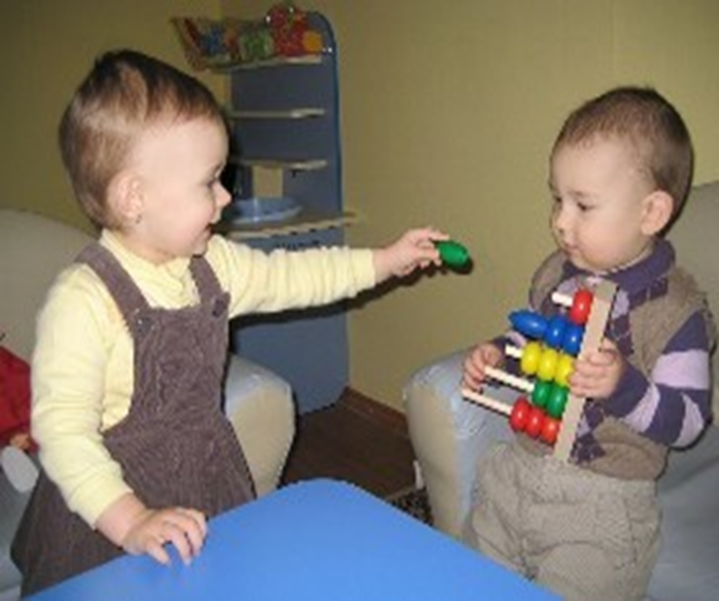
В этот период особое значение имеют индивидуальные особенности детей в сфере общения и их речевые умения и навыки.
Есть дети, которые уверенно и с достоинством вступают в новое для них окружение детского сада

Slide 5
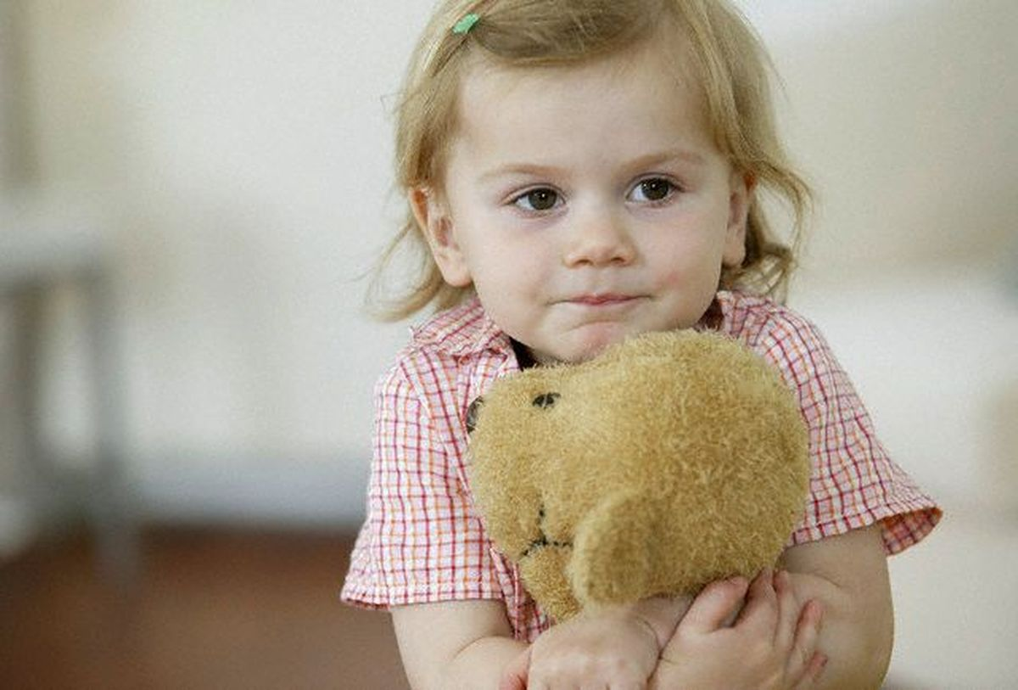
Другие дети сторонятся чужих взрослых, стесняются, опускают глаза.

Slide 6
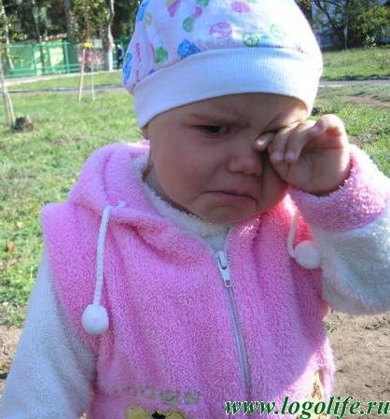
Есть и такие дети, которых общение с воспитателями пугает.

Slide 7
По присущим детям различиям в поведении и потребности в общении в период социальной адаптации можно условно выделить три группы.
группы
Дети, у которых преобладает потребность в общении с близкими взрослыми.
1
2
Дети, у которых уже сформировалась потребность в общении не только с близкими, но и с другими взрослыми.
3
Дети, испытывающие потребность в активных самостоятельных действиях и в общении с взрослыми.

Slide 8
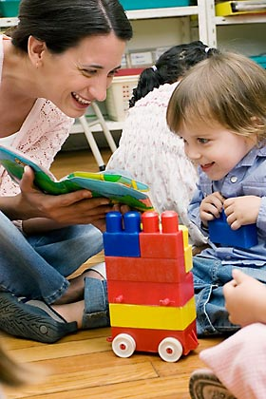
Доказано, что в первую неделю посещения как ясельной, так и младшей группы детского сада проявление речевой и игровой активности у детей резко снижается (в среднем, на 73 %).

Slide 9
Согласно исследованиям Н. Д. Ватутиной , в адаптационный период происходит изменение содержания потребности в общении.
Оно проходит в 3 этапа
1-й этап. Потребность в общении с близкими взрослыми как потребность в получении от них ласки, внимания и сведений об окружающем.
2-й этап. Потребность в общении с близкими взрослыми как потребность в получении от них ласки, внимания и сведений об окружающем.
3-й этап. Потребность в общении с взрослым на познавательные темы и в активных познавательных действиях.

Slide 10
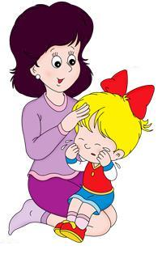
Дети первой группы должны пройти все три этапа на практике (от 20 дней до 2-3 месяцев).
Третий этап
Второй этап
Первый этап

Slide 11

Дети второй группы, соответственно, проходят два этапа в процессе привыкания к условиям дошкольного учреждения (от 7 до 20 дней).
Третий этап
Второй этап
Первый этап

Slide 12
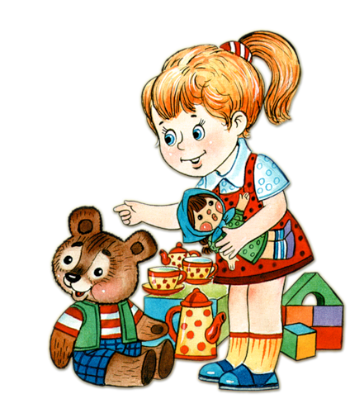
Для детей третьей группы, с первых дней испытывающих потребность в активных самостоятельных действиях и общении с взрослым на познавательные темы (от 2-3 до 7-10 дней).
Третий этап
Второй этап
Первый этап

Slide 13

Таким образом, опыт общения ребенка с окружающими, полученный им до прихода в детский сад, определяет характер его адаптации к условиям дошкольного учреждения.
Поэтому именно знание содержания потребностей ребенка в общении является ключом, с помощью которого можно определить характер педагогических воздействий на него в адаптационный период.

Slide 14
Спасибо
за
внимание.

